Slide 1
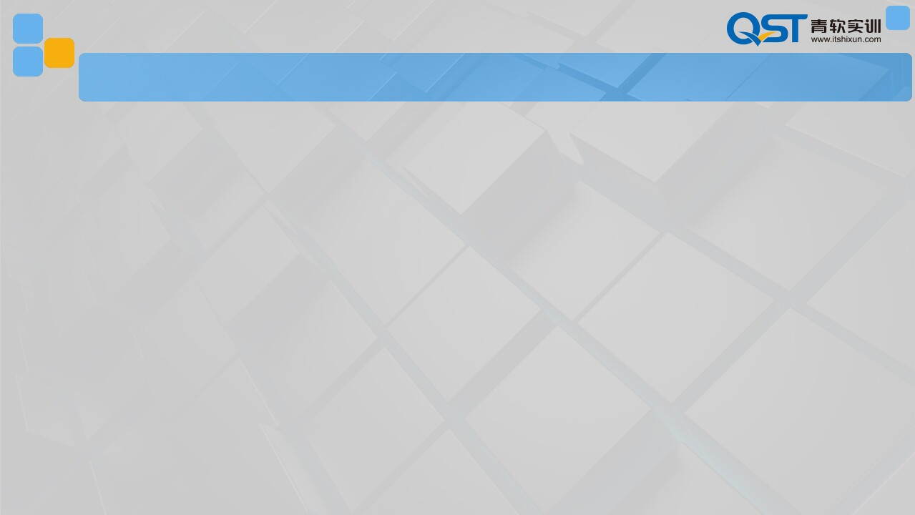
第一章 Java Web入门

Slide 2
本章重点
了解Web应用及其架构
了解动态网站特点和动态网站技术
掌握Web应用运行过程
了解JavaWeb应用优势
了解Java Web应用开发环境，熟悉开发工具的下载和安装
掌握第一个Java Web项目的创建、部署及运行

Slide 3
学习路线

Slide 4
本章目标
知识点 | 听 | 看 | 抄 | 改 | 写
动态网站特点 | ★ | ★
Servlet与JSP技术 | ★ | ★
C/S结构与B/S结构 | ★ | ★
B/S结构应用运行过程 | ★ | ★
Servlet和JSP技术优势 | ★ | ★
Java Web开发环境搭建 | ★ | ★
第一个Java Web项目 | ★ | ★ | ★ | ★ | ★

Slide 5
1.1.1 Web应用简介
Web应用是一种通过互联网访问的应用程序，使用网页语言编写，通过浏览器运行。
在互联网发展的最初阶段，Web应用仅仅是一个静态的网站。所有的网页都是由内容固定的静态HTML页面组成，页面可以直接被浏览器解释执行，无需进行复杂的编译以及存取数据等操作。
动态网站是指能与用户进行交互、并根据用户输入的信息产生相应响应的网站。动态网站一般由大量的动态网页、后台处理程序以及用于存储内容的数据库组成。

Slide 6

动态网站的特征
动态网站的特征
交互性：根据用户的操作以及请求，网页会动态改变并响应。
自动更新：无需手动更新页面，系统会自动生成新的页面，从而大大减少网站维护成本。
多样性：在不同时间、不同用户访问同一网页时会显示不同的内容。
在实际应用中，大多数网站一般采用动静结合的原则：网站中内容需要频繁更新的，可采用动态网页技术；而内容不需要更新的，则采用静态网页进行显示。如此，一个网站既可包含动态网页，也可包含静态网页。
注意

Slide 7
A
HTML技术
CSS技术
JavaScript脚本语言
Java Web网页开发
基 础 篇

Slide 8
JSP基础
动作指令和内置对象
自定义标签和新特性
Servlet详解
深入详解JavaBean
JSTL标签库
Ajax技术
数据库编程
JDBC详解
JSF介绍
使用JavaMail发送邮件
B
核心技术篇

Slide 9
1.1.1 网页
超链接
表格
图像
表单
文本
Flash动画
网 页
框架

Slide 10
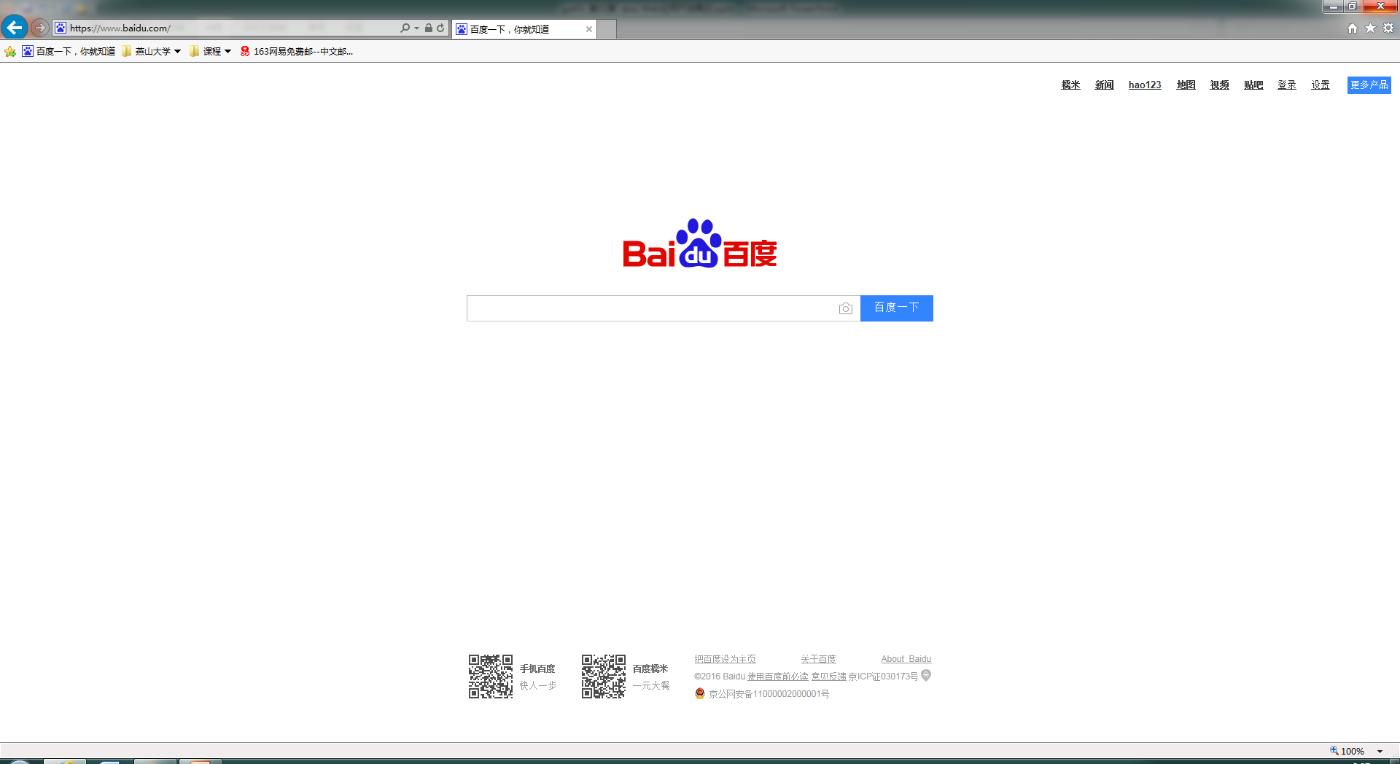

Slide 11
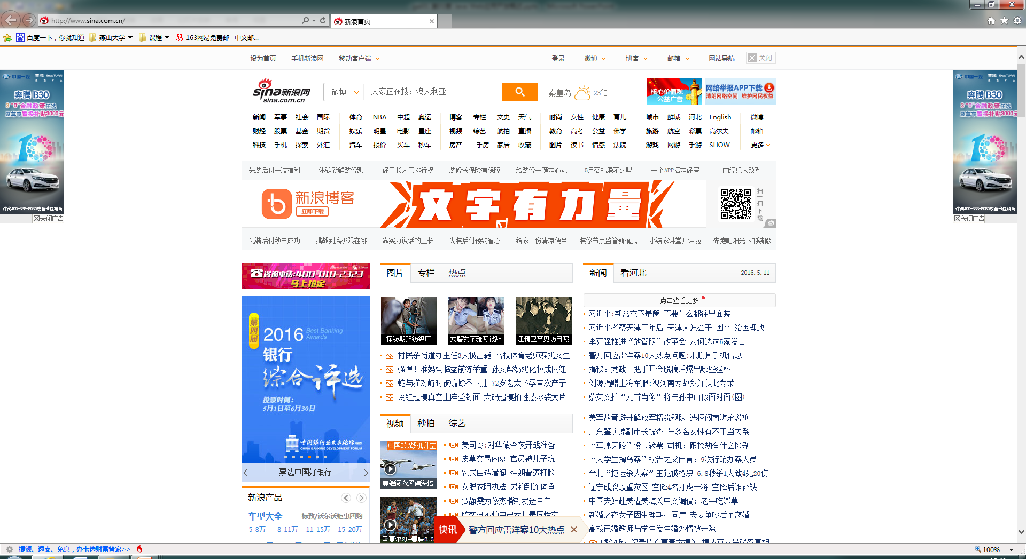

Slide 12
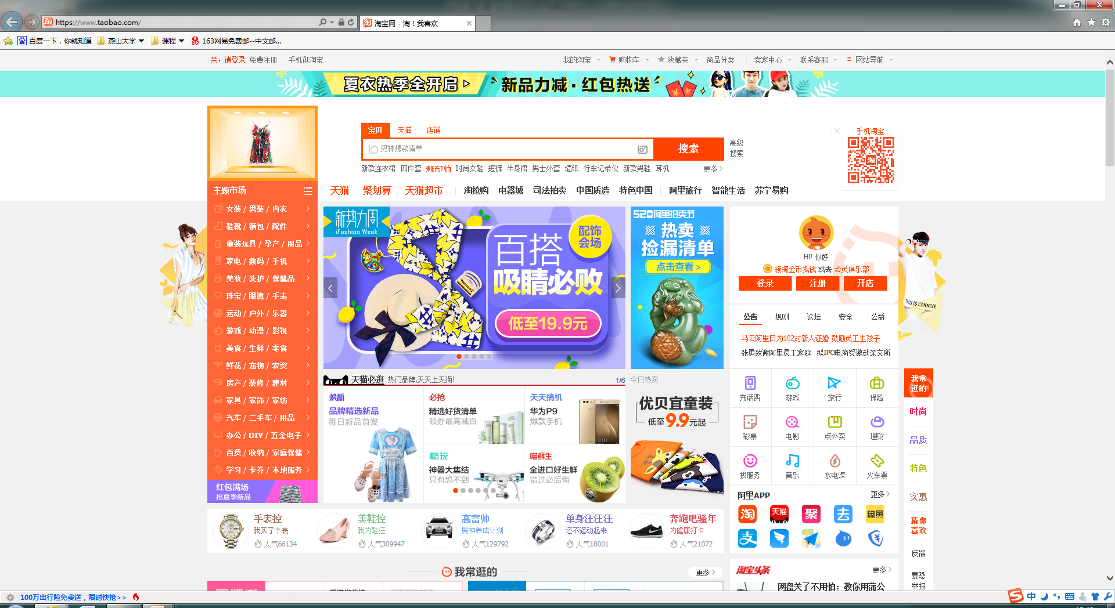

Slide 13
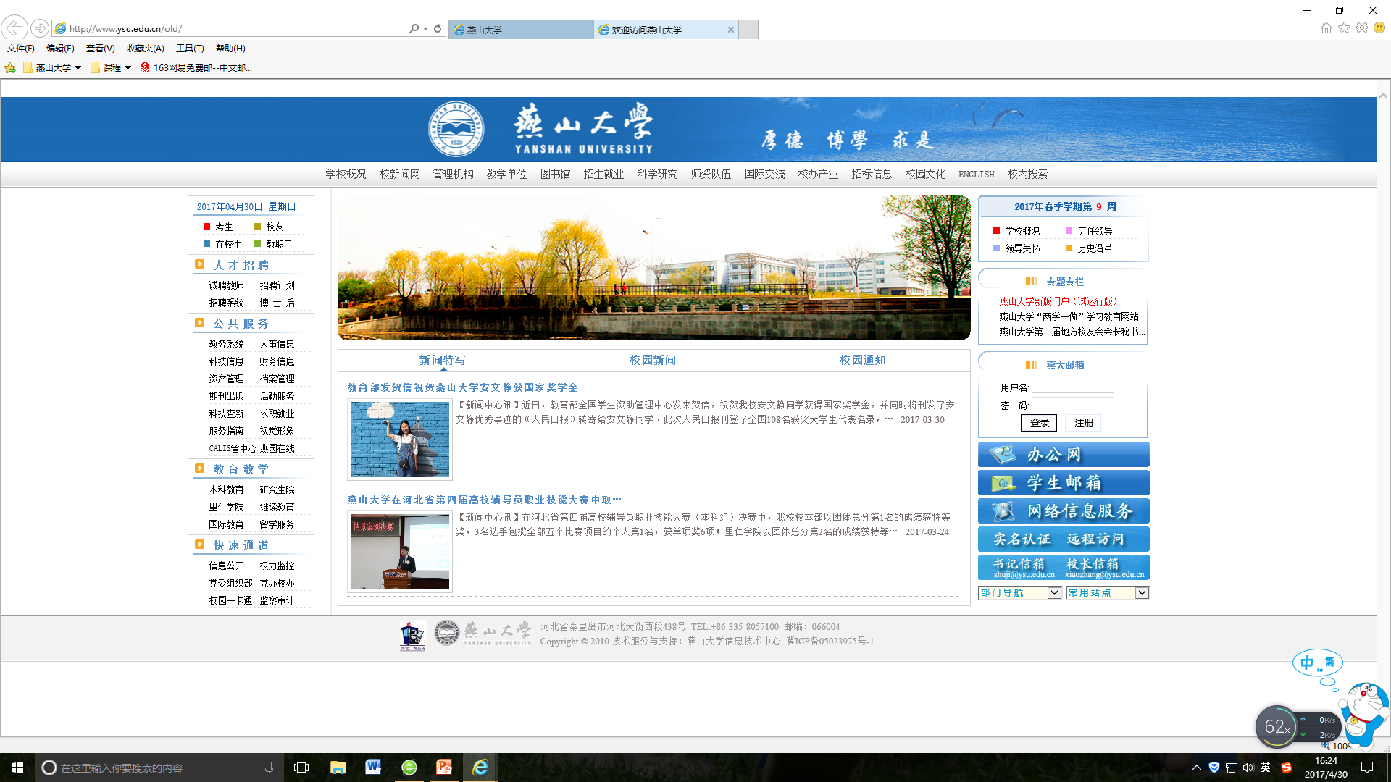

Slide 14
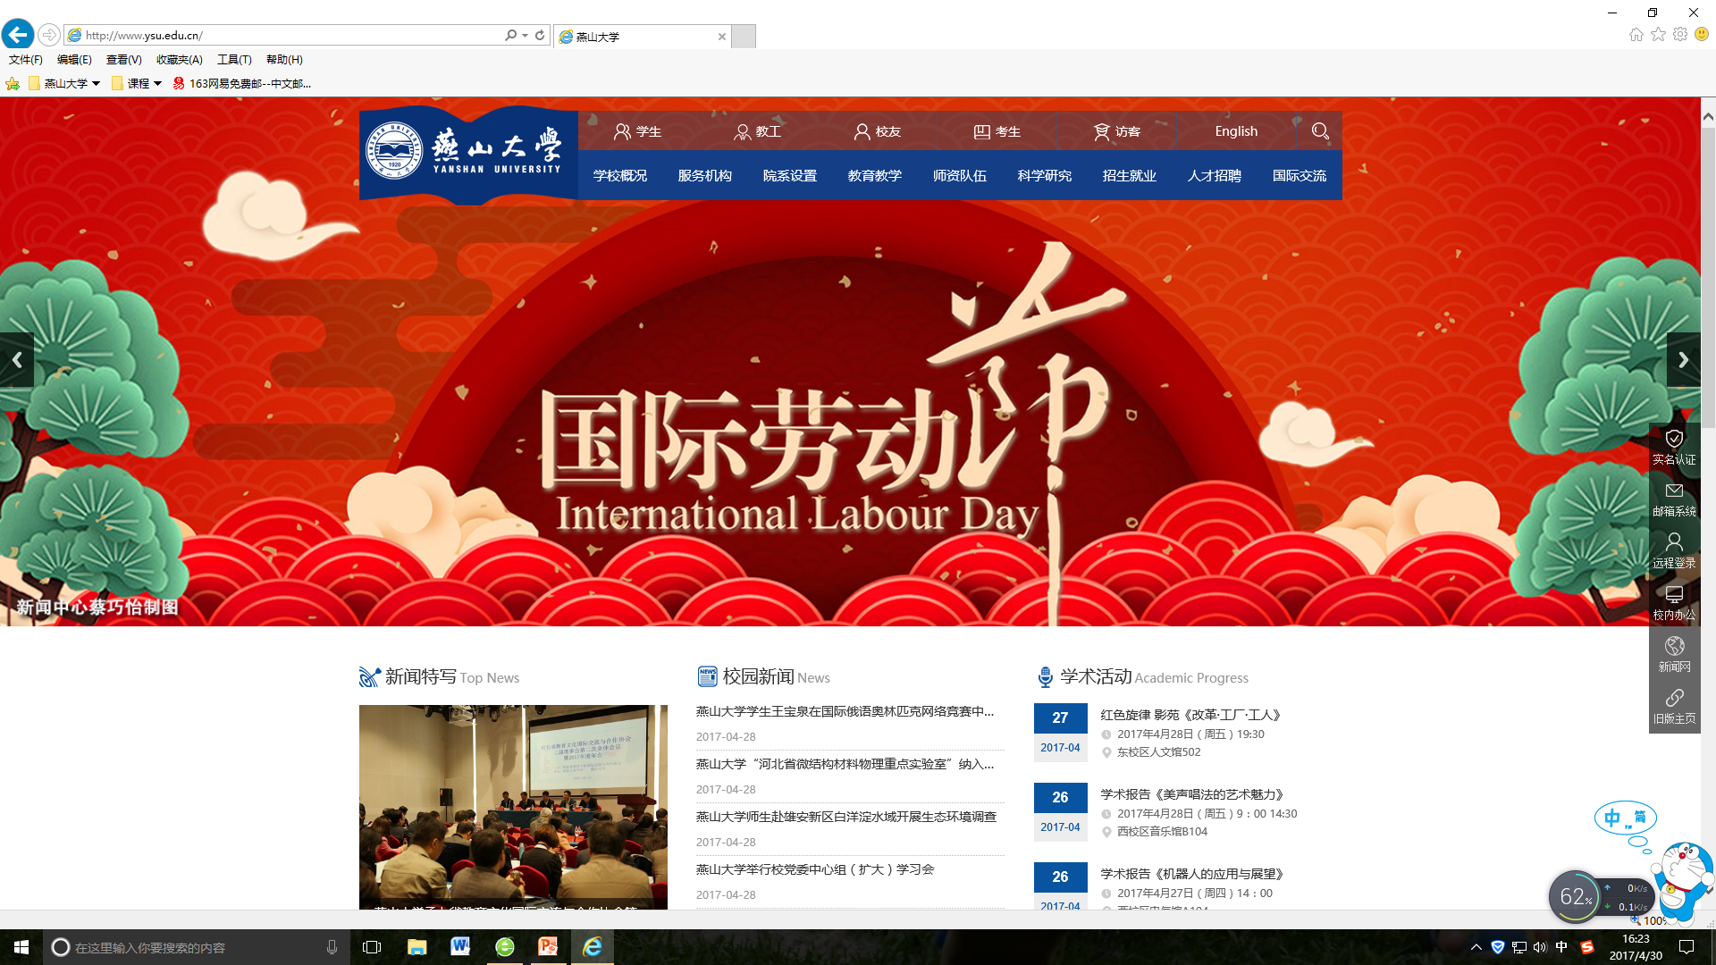

Slide 15
1.1.2 网站
网站是由网页构成的，是一系列页面构成的整体。
如搜狐、新浪、网易等站点都是网站，每一个典型网站都是由多个页面组成的，且多个页面之间存在着某种联系。

Slide 16
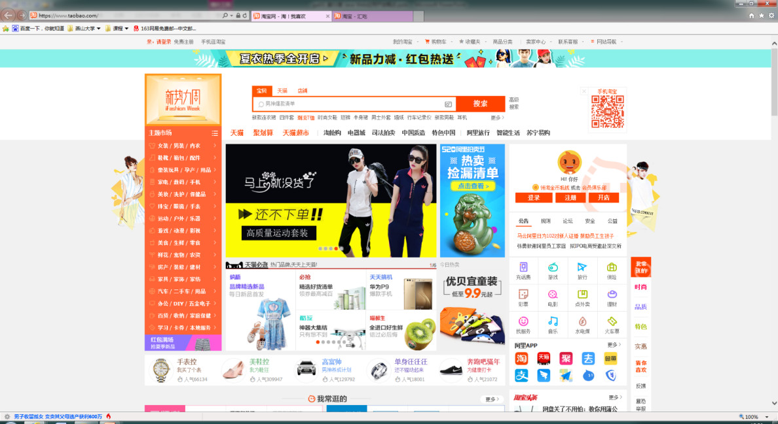
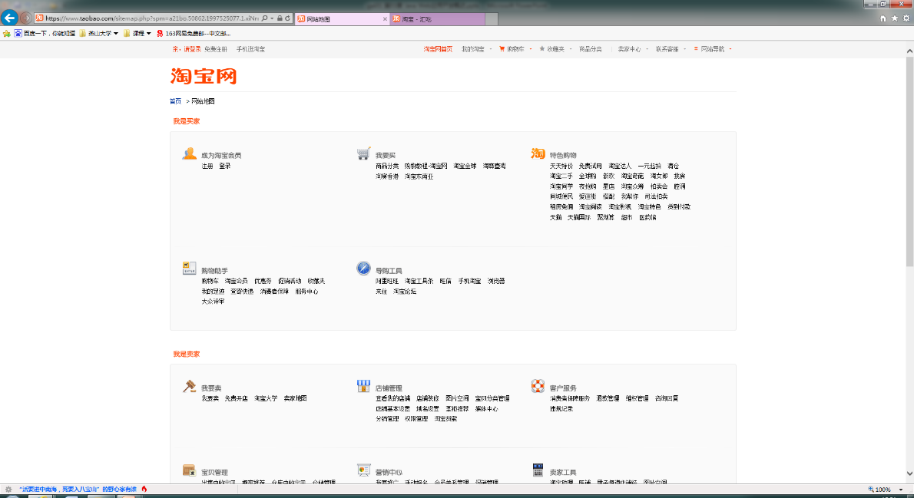
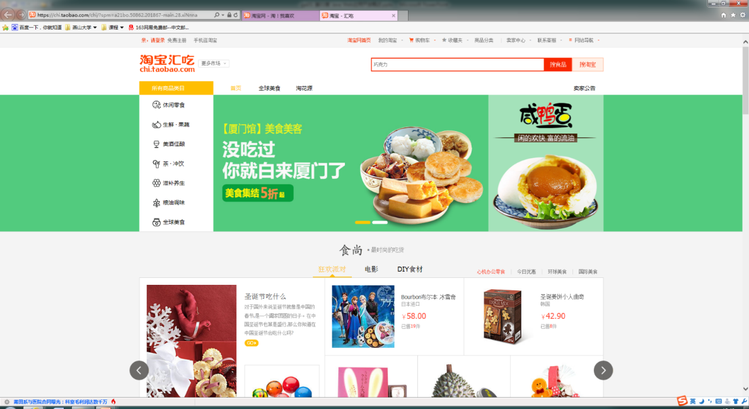
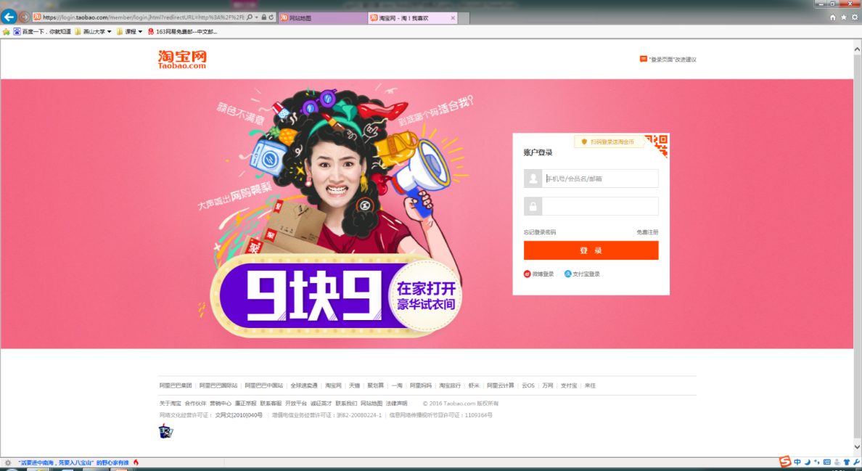
首 页
导航页
零食页
登录页

Slide 17
1.1.3 网站制作流程
测试
页面布局
综合内容
需求分析
初始商讨

Slide 18
1.1.4 网页设计流程
页面美化
添加页面链接
插入素材资料
规划页面布局
准备素材资料
整体选题

Slide 19
1.1.5 发布站点
网站维护
网站推广
软件选择
选择硬件
选择主机
申请域名

Slide 20
1.1 认识网页和网站
1.2 Web开发技术介绍和工作原理
1.3 初识Java Web
1.4 搭建开发环境
1.5 Tomcat的安装与配置

Slide 21
1.2.1 本地计算机和远程服务器
本地计算机
远程服务器
1、负责向服务器发送请求；
2、将服务器返回的结果显示给用户。
1、接收客户浏览器发来的请求；
2、分析请求；
3、给予响应，响应的信息通过网络传回给浏览器。

Slide 22
1.2.2 Web应用程序的工作原理
以访问搜狐网为例来看Web应用程序的工作原理。
在浏览器地址栏里输入搜狐网的首页地址http://www.sohu.com；
用户浏览器向服务器发送访问搜狐网首页的请求；
服务器获取客户端的访问请求；
服务器处理请求；
如果请求页面是静态文档，则只需将此文档直接传送给浏览器即可；
如果是动态文档，则将处理后的静态文档发送给浏览器；
服务器将处理后的结果在客户端浏览器中显示。

Slide 23
静态网页
动态网页
网页代码都在页面中
交互性
多个用户请求同一个
页面时，看到的结果
是一样的。
自动更新
因人因时因地而异

Slide 24
1.2.3 常用的Web开发技术
静态Web开发技术
动态Web开发技术

Slide 25
1、静态Web开发技术
客户端请求页
Web服务器
静态页面
客户端请求页
返回客户端静态页面
静态网页传输图

Slide 26
1、静态Web开发技术
<html>
<head>
<title>HTML</title>
</head>
<body>
<b><font size=“12”>
<i>静态网页与HTML</i>
</font></b>
</body>
</html>
HTML技术
XML技术
Hypertext Markup Language
Extensible Markup Language, 一套
定义语义标记的规则，

Slide 27
2、动态Web开发技术
在客户端执行的网页语言 ：服务器会将整份网页传送至客户端，由浏览器进行网页程序解译操作。
在服务器端执行的网页语言 ：由服务器端的解译引擎来做解译的操作，最后再将解译后的结果以HTML的格式传送至客户端。

Slide 28
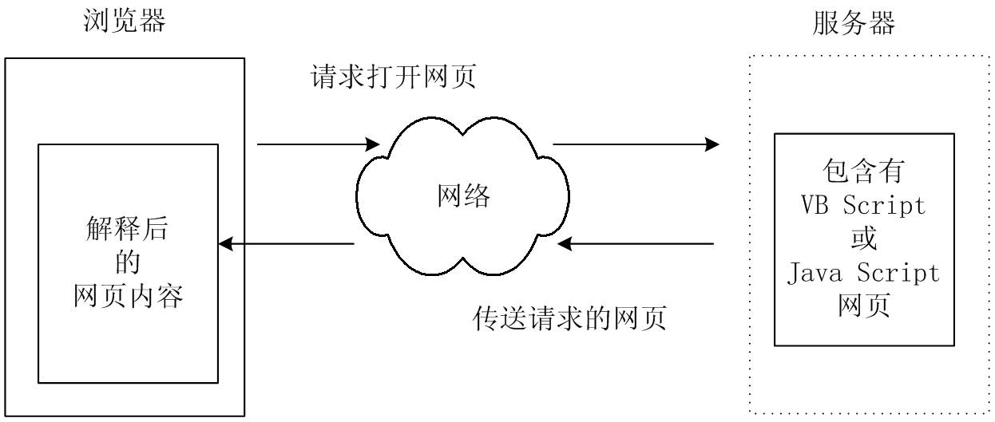
在客户端执行的网页语言
优点：在网页中产生动态的效果，也能够在客户端和服务器端之间作数据交换时，先行处理一些事前的准备操作。
缺点：无法集成服务器上的资源，无法达到真正的交互行为。
在客户端执行的Script语言：JavaScript、VBScript。ASP，PHP, JSP, ASP.net

Slide 29
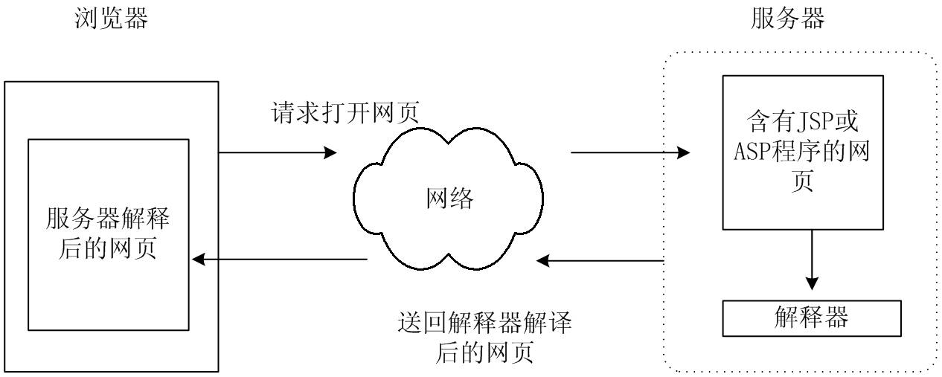
在服务器端执行的网页语言

Slide 30
主要的开发技术
CGI开发技术
ASP开发技术 （Vbscript）
PHP开发技术 (PHP)
JSP开发技术 (Java)
ASP.NET开发技术 (C#)

Slide 31
①CGI
CGI（Common Gateway Interface,通用网关接口）是早期用来建立动态网页的技术。
其主要功能：在WWW环境下，从客户端传送信息到服务器端，再由服务器端启动所指定的程序代码来完成特定的工作。
CGI可以用任何一种语言编写，只要这种语言具有标准输入、输出和环境变量。Perl是最适合的语言之一。
缺点：编程困难、维护复杂、运行效率低等。
万法归宗——CGI - 知乎 (zhihu.com)

Slide 32
②ASP
ASP（Active Server Pages,活动服务器页）是微软推出的一种用以取代CGI的技术，是一种HTML、Script与CGI的结合体。
优点：
运行效率比CGI高；
程序编制比HTML更方便且更有灵活性。
缺点：但是ASP只能运行在Windows平台上，操作系统的兼容性较差。

Slide 33
③PHP
PHP（Hypertext Preprocessor，超级文本预处理语言 ）是一种HTML内嵌式的语言（类似于IIS上的ASP）。PHP独特的语法混合了C、Java、Perl以及PHP式的新语法。
优点：
可以运行于多种平台。
完全免费
缺点：没有与数据库连接的统一接口。(解决)

Slide 34
④JSP
JSP（Java Server Page）是由Sun Microsystems公司倡导、许多公司参与一起建立的一种动态网页技术标准，JSP技术是由Java语言作为脚本语言，是本书讲解的Java Web的一部分。
JSP与Microsoft的ASP技术非常相似。ASP的编程语言是VBScript之类的脚本语言，JSP使用的是Java，这是两者最明显的区别。

Slide 35
JSP的优点：
执行速度比较快。
将业务逻辑层和表示层分离。
兼容多操作系统。
方便的组件功能。
采用标识简化页面。
健壮的存储管理和安全性。
一次编写，处处运行。 JSP = .java 类 = Servlet

Slide 36
⑤ASP.NET
ASP.NET是微软公司动态服务网页技术的最新版本，提供了一个统一的Web开发模型。
ASP.NET是一个已编译的、基于.NET的环境，可以用任何与.NET兼容的语言创建应用程序。

Slide 37
1.1 认识网页和网站
1.2 Web开发技术介绍和工作原理
1.3 初识Java Web
1.4 搭建开发环境
1.5 Tomcat的安装与配置

Slide 38
1.3.1 Java语言基础
第一部分：Java运行机制
第二部分：Java语法基础
第三部分：类与对象
第四部分：异常和垃圾收集机制
……

Slide 39
1.3.2 Java Web体系介绍
HTML
JDBC
Tomcat
CSS
Servlet
MyEclipse
JavaScript
JSP
……
XML
JavaBean
……
……

Slide 40

1.2 Java Web应用开发
JDK的安装与配置
Eclipse的安装
Tomcat的安装
Eclipse中的Tomcat配置

Slide 41

JDK的安装与配置
JDK是Java程序运行的基础环境，同时也是Tomcat服务器和Eclipse工具能正常安装及运行的基础环境。本课程采用最新版本JDK 8.0。
下载JDK
安装JDK
配置环境变量
讲师演示讲解

Slide 42
Eclipse的安装
Eclipse是著名的跨平台集成开发环境（IDE），本课程采用最新版Luna，其安装过程如下：
下载Eclipse
安装Eclipse
选择Eclipse工作区
Eclipse的启动
讲师演示讲解

Slide 43
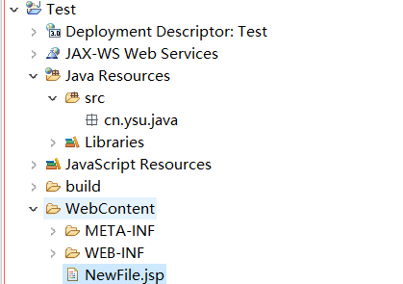
Eclipse的安装
Eclipse开发环境布局

Slide 44
Web服务器介绍
常用的Web服务器有以下几种：
IIS
Apache
Tomcat
JBoss

Slide 45
Tomcat的安装
Tomcat 8.0是目前常用的版本，它提供了对Servlet 3.1和JSP 2.3规范的支持，本课程将使用它作为所有实例的Web服务器。
下载安装Tomcat 8.0
配置和测试
讲师演示讲解

Slide 46
Tomcat的配置、启动和停止
Tomcat 环境变量配置
CATALINA_HOME=D:\apache-tomcat-8.0.12
Tomcat的启动
执行"Tomcat根目录\bin目录\startup.bat" 批处理文件
Tomcat的停止
执行" Tomcat根目录\bin目录\shutdown.bat" 批处理文件

Slide 47
Tomcat的目录结构
Tomcat的安装目录被称为Tomcat根目录，根目录下各子目录的功能如下：
bin：包含启动和终止Tomcat服务器的脚本
conf：包含服务器的配置文件
lib：包含服务器和Web应用程序使用的类库
logs：存放服务器的日志文件
webapps：Web应用的发布目录
work：Web应用程序的临时工作目录
temp：存放Tomcat运行时的临时文件目录

Slide 48
Eclipse中的Tomcat配置
在真实项目开发中，为了简化操作、提高开发效率，通常会使用Eclipse工具来管理Tomcat服务器。其具体配置步骤如下：
配置Tomcat服务
启动停止Tomcat服务

Slide 49
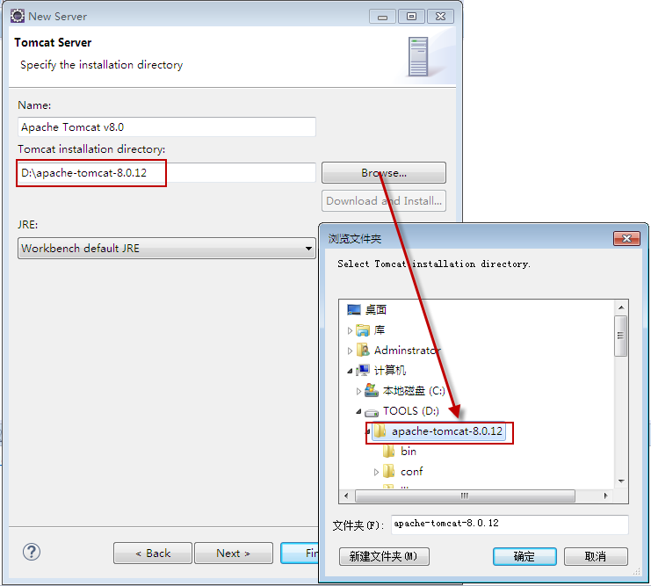
Eclipse中Tomcat服务器的选择
通过Eclipse工具选择Tomcat服务器时需指向Tomcat根目录

Slide 50
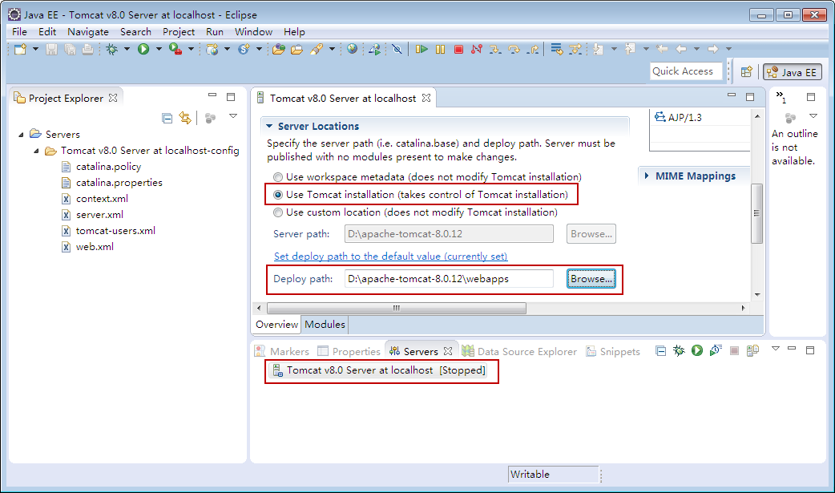
Eclipse中项目发布路径的设置
Eclipse中项目的发布路径需设置为“Tomcat根目录/webapps”

Slide 51
1.2.5 第一个Java Web项目
按照如下五个步骤完成第一个Java Web项目的开发
新建Java Web项目
创建JSP文件
编写JSP代码
部署运行项目
查看运行结果
讲师演示讲解

Slide 52
【任务1-1】项目需求分析
“Q-ITOffer”锐聘网站是一个专为IT人才和IT企业提供线上求职和招聘代理的服务性平台系统。
该系统由前台和后台两个模块组成，前台功能主要包括：招聘企业职位展示、求职者简历管理、在线职位申请；后台功能主要包括：招聘企业职位管理、求职者信息审核、职位申请管理。其中，前台功能将以本书贯穿项目形式实现完成；系统后台功能将在本书配套实验教材实现完成。
项目中所用到的所有静态网页素材以及数据库和基础数据的创建脚本请读者到“码客学院”www.moocollege.cn进行免费下载。
注意

Slide 53
【任务1-1】项目需求分析
“Q-ITOffer”锐聘网站前台系统模块组成

Slide 54
【任务1-1】项目需求分析
“Q-ITOffer”锐聘网站已注册求职者功能用例图

Slide 55
【任务1-1】项目需求分析
“Q-ITOffer”锐聘网站游客功能用例图

Slide 56
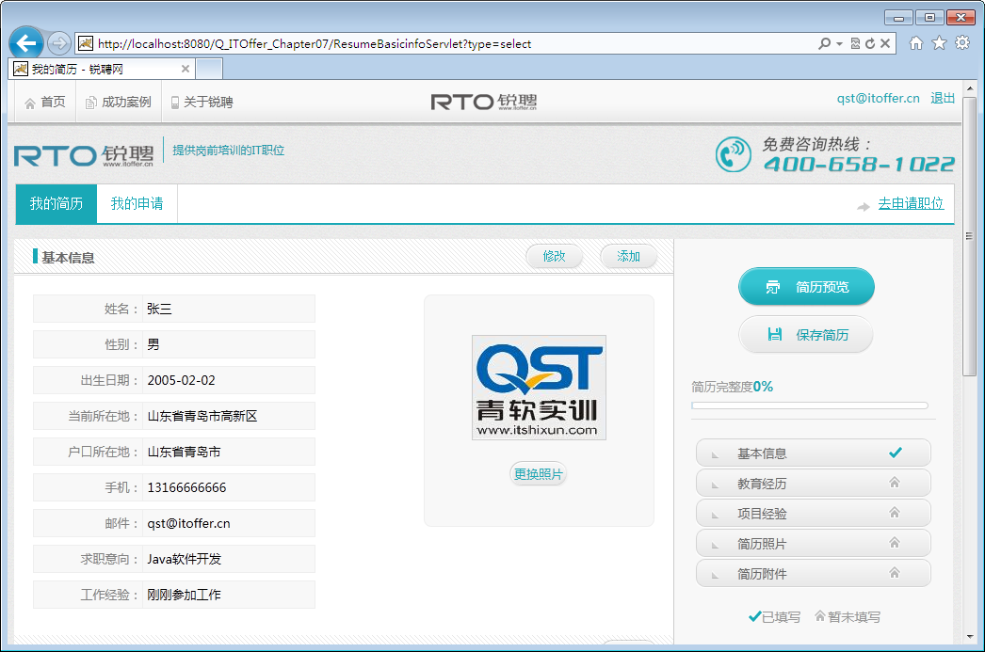
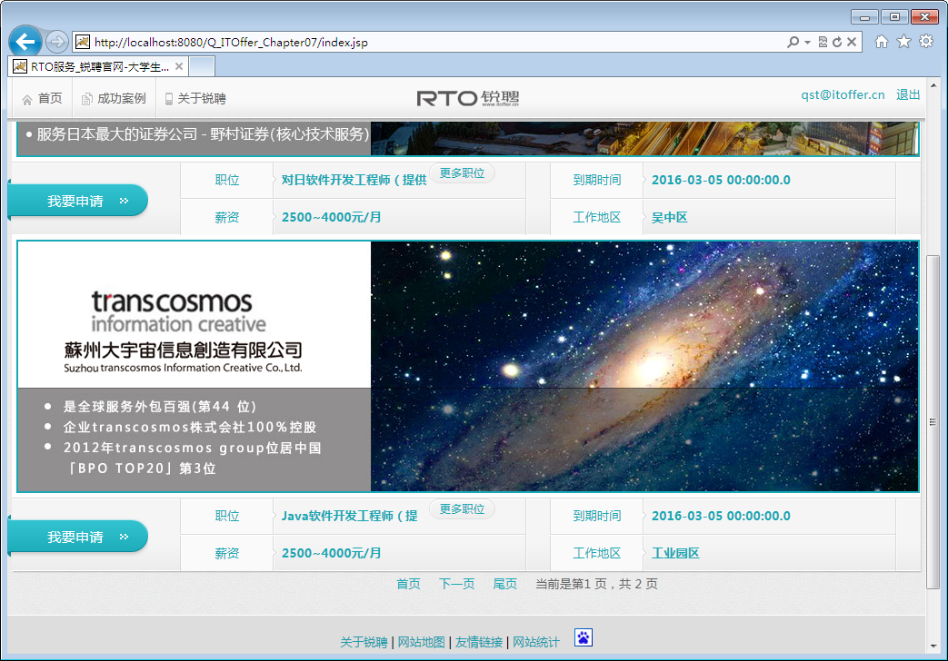
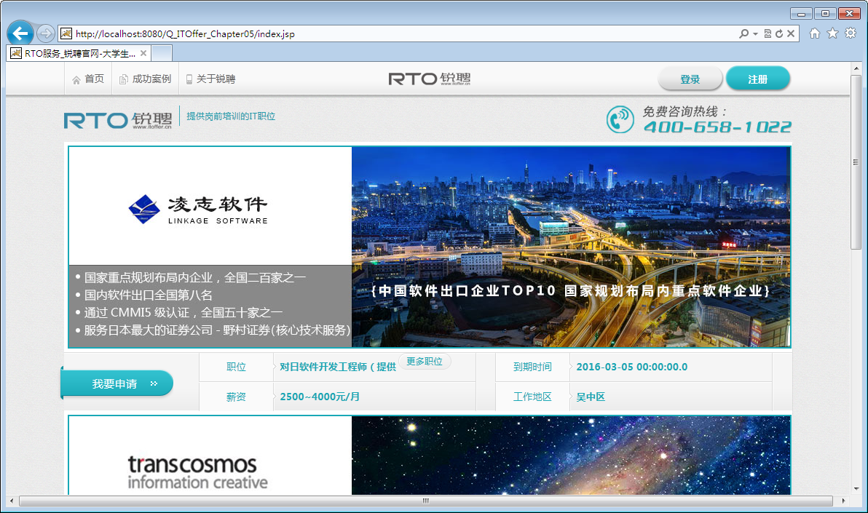
【任务1-1】项目需求分析
“Q-ITOffer”锐聘网站总体演示
讲师演示讲解

Slide 57
【任务1-2】项目数据库设计
“Q-ITOffer”锐聘网站数据库实体关系图

Slide 58
【任务1-3】项目开发环境搭建
“Q-ITOffer”锐聘网站项目环境
Java开发环境：JDK 8.0
Web服务器：Tomcat 8.0
数据库：Oracle 11g （MySql） Navicate Mysql-front
开发工具：Eclipse Luna
浏览器：IE 9以上版本
操作系统：Windows7

Slide 59
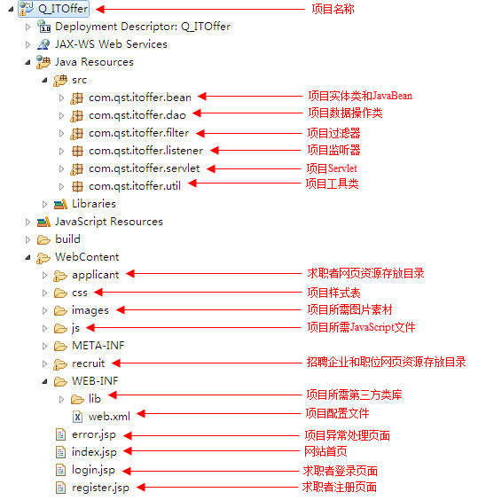
【任务1-3】项目开发环境搭建
“Q-ITOffer”锐聘网站项目基础目录结构

Slide 60
【任务1-4】项目所需工具类设计
“Q-ITOffer”锐聘网站数据库连接获取和释放操作工具类
public class DBUtil {
// 数据库实例用户名，可根据自己的设置进行更改
static String user = "qstitoffer";
// 数据库实例密码，可根据自己的设置进行更改
static String password = "qstitoffer123";
// 数据库实例连接地址，可根据自己的设置进行更改
static String url = "jdbc:oracle:thin:@127.0.0.1:1521:orcl";
static {
Class.forName("oracle.jdbc.driver.OracleDriver");
}
public static Connection getConnection() { …… }
public static void closeJDBC(ResultSet rs, Statement stmt, Connection conn) {
…… }

Slide 61
本章总结
动态网站是指可以和用户产生交互，并能够根据用户输入的信息产生对应响应的网站。动态网站是靠动态网站技术实现的。
B/S结构是基于特定HTTP通信协议的C/S结构， B/S结构客户端只需要安装一款浏览器，而不需要开发、安装任何客户端软件，所有业务的实现全部交由服务器端负责。
Web应用程序的处理过程分为三个阶段：用户通过浏览器向服务器发送请求；服务器端处理用户的请求；服务器将处理结果返回给浏览器。
对于使用Servlet和JSP技术的Web应用程序，有平台移植性、效率高、功能强大、可重用性强等优势。
Java Web开发环境的搭建分为三大步骤：JDK的安装配置、IDE的安装、服务器的安装。

